Slide 1

স্বাগতম

Slide 2
শিক্ষক পরিচিতি
স্বদেশ মন্ডল
প্রধান শিক্ষক
চাঁদপাই মেছেরশাহ্ মাধ্যমিক বিদ্যালয় 01716-335072

Slide 3
শ্রেণি-৬ষ্ঠ
পাঠ পরিচিতি
বিষয়ঃআইসিটি
দ্বিতীয় অধ্যায়-কম্পিউটার এর যন্ত্রাংশ
সময়ঃ 5০ মিনিট

Slide 4
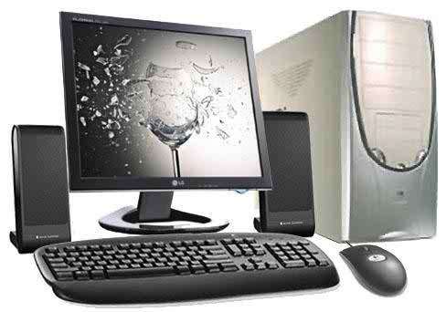

Slide 5
শিখনফল
এই পাঠ শেষে শিক্ষার্থীরা-
কম্পিউটার কি তা জানতে পারবে।
কম্পিউটারের বিভিন্ন যন্ত্রাংশের নাম বতে পারবে।
যন্ত্রাংশ গুলোর ব্যবহার উল্লেখ করতে পারবে।

Slide 6
কম্পিউটার এর
বিভিন্ন যন্ত্রাংশ
পরিচিতি

Slide 7
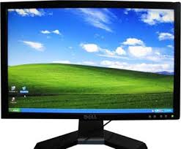
মনিটর
যার মাধ্যমে কম্পিউটারের কোন কিছু প্রদর্শিত হয়।

Slide 8
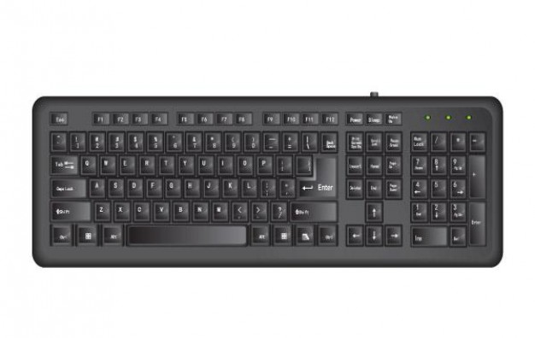
কীবোর্ড
যার মাধ্যমে কম্পিউটারের কোন তথ্য প্রবেশ ও লেখার কাজ করা যায়।

Slide 9
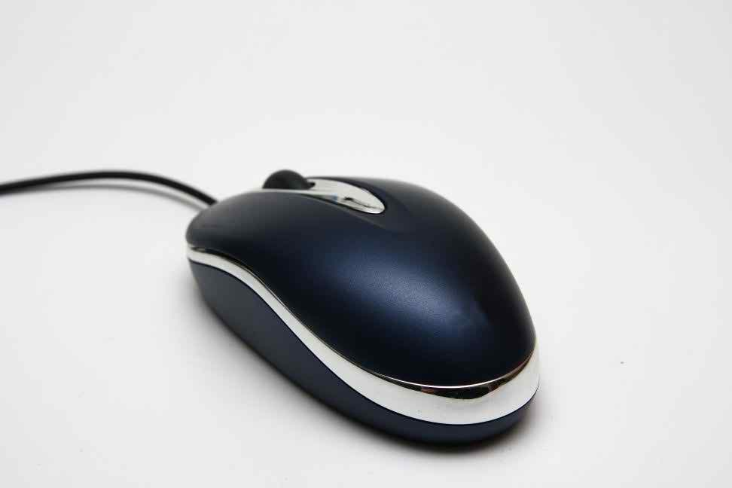
মাউস
যার মাধ্যমে কম্পিউটারের কোন তথ্য প্রবেশ ও নির্দেশ করা কাজ করা যায়।

Slide 10
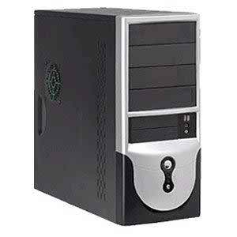
সিপিইউ
কেন্দ্রিয় প্রক্রিয়া করন যন্ত্র। এর মাধ্যমে তথ্য বানানো হয়।

Slide 11
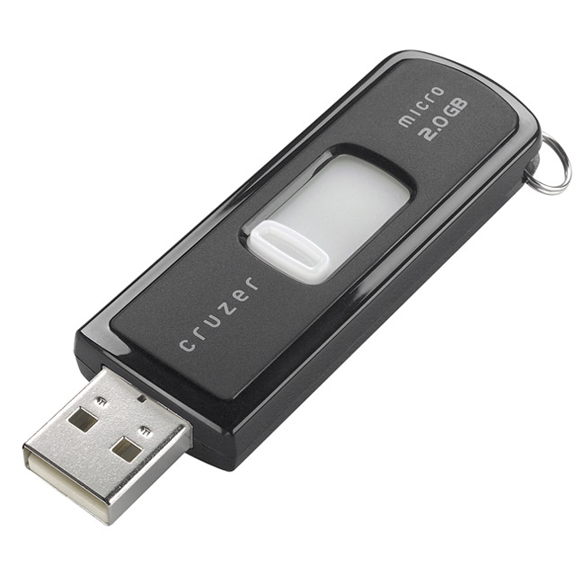
পেন ড্রাইভ
যার মাধ্যমে কম্পিউটারের কোন তথ্য আদান প্রদান করা যায়

Slide 12
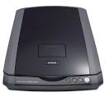
স্ক্যানার
যার মাধ্যমে কম্পিউটারে কোন ছবি বা অন্য কোন তৈরীকৃত তত্থ্য হুবহু প্রবেশ করা যায়।

Slide 13
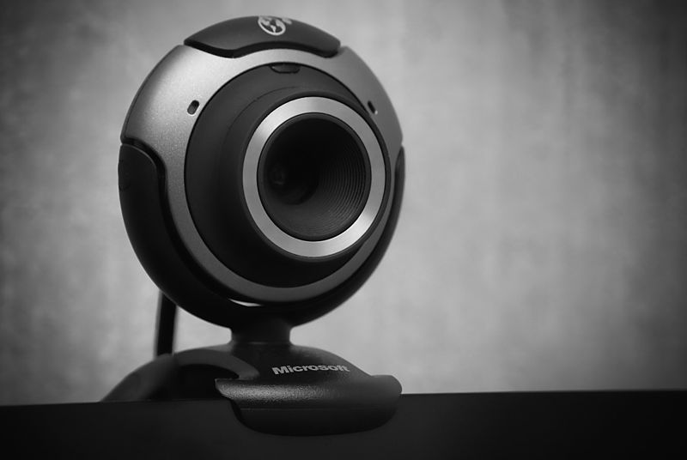
ওয়েবক্যাম
এর মাধ্যমে ছবি তোলা যায়।

Slide 14
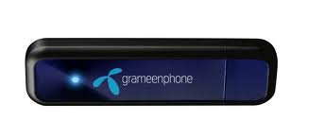
মডেম
কম্পিউটারে ইন্টারনেট সংযোগের ক্ষেত্রে মডেমের প্রয়োজন হয়।

Slide 15
একক কাজ
১। কম্পিউটারের বিভিন্ন অংশ গুলোর নাম লিখ।

Slide 16
দলীয় কাজ
১। কম্পিউটারের পাঁচটি যন্ত্রাংশের নাম লিখ ।
২। চিত্রে প্রদর্শিত যন্ত্রাংশোগুলোর কোনটি কোন কাজে ব্যবহৃত হয়, তা লিখ।

Slide 17
মুল্যায়ন
১। মনিটর কি?
2। হার্ড ওয়্যার কি ?

Slide 18

১। হার্ডওয়্যারঃ- কম্পিউটারের যে অংশ ছোঁয়া – ধরা যায়।
২।দুটি হার্ডওয়্যার এর নামঃ কী বোর্ড, মনিটর।

Slide 19
বাড়ির কাজ
একটি পুর্নাংগ কম্পিউটারের চিত্র অংকন করে নিয়ে আসবে।

Slide 20
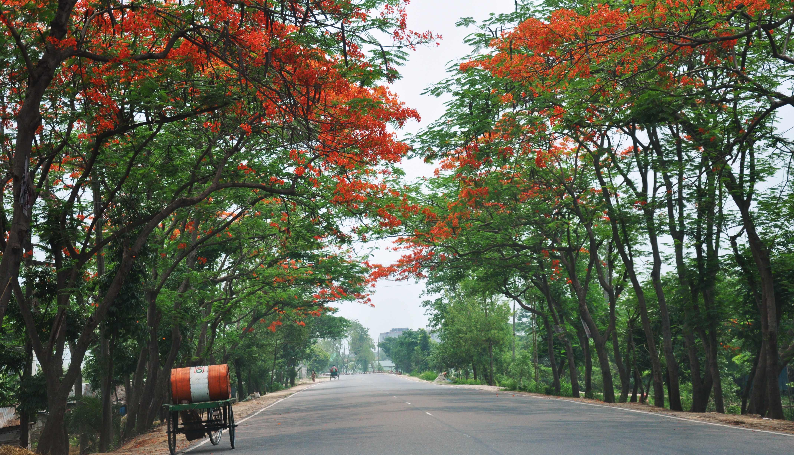
ধন্যবাদ

